Slide 1

ČESKÝ STÁT ZA VLÁDY PŘEMYSLOVCŮ V 11. STOLETÍ
Základní škola a Mateřská škola, Liberec, Barvířská 38/6, příspěvková organizace
Název: VY_32_inovace_08 Vlastivěda-starší české dějiny
Autor: Mgr. Martina Šímová
Období: Leden 2012
Věková skupina: 4.ročník
Tematická oblast: Vlastivěda
Anotace: Seznámení se s vládou rodu Přemyslovců v 11. století.

Slide 2
ČESKÝ STÁT ZA VLÁDY PŘEMYSLOVCŮ V 11. STOLETÍ
Kolem roku 1000 měl Český stát problémy, které ohrozili jeho existenci, ale naštěstí je překonal
Kníže Vladivoj
Boje na o trůn mezi Boleslavem III., Jaromírem a Oldřichem
Z bojů vzešel vítězně Oldřich spolu se svým synem Břetislavem

Slide 3
DŮLEŽITÍ PANOVNÍCI 11. STOLETÍ
OLDŘICH I.
BŘETISLAV I.
VRATISLAV II.

Slide 4
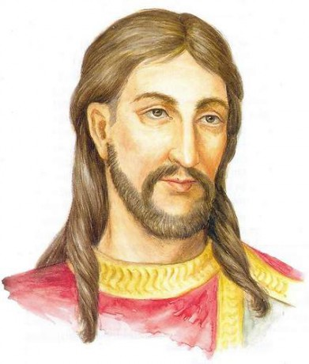
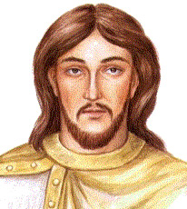
OLDŘICH I. a BŘETISLAV I.
Připojili k českému území Moravu
Břetislavovy dekrety – první známý český zákoník
Břetislav také určil, že vládnout bude nejstarší člen rodu
Břetislav I.
Oldřich I.

Slide 5
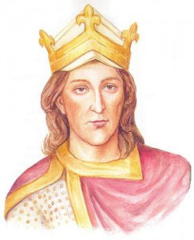
VRATISLAV II.
Jeden z Břetislavových synů
Roku 1085 od německého krále získal první královský titul (jen pro svou osobu)

Slide 6
Použité prameny
Dostupné z internetu:
Obr. 1 – klipart-Smajlici. [online]. [cit. 2012-11-25]. Dostupné z: http://www.celysvet.cz/smajlici-ke-stazeni-smajlik?pg=1
Obr. 2 – klipart-Smajlici. [online]. [cit. 2012-11-25]. Dostupné z: http://www.celysvet.cz/smajlici-ke-stazeni-smajlik?pg=1
Obr. 3 - Xtree.cz [online]. 2011 [cit. 2011-11-17]. Oldřich I. Přemyslovec. Dostupné z WWW: <http://xtree.cz/se_vizitka.php?osoba=420042>.
Obr. 4 - Panovnici.estranky.cz [online]. 2011 [cit. 2011-11-17]. Přemyslovci knížata. Dostupné z WWW: <http://www.panovnici.estranky.cz/fotoalbum/premyslovci/premyslovci/bretislav-i..jpg.html>.
Obr. 5 - Panovnici.estranky.cz [online]. 2011 [cit. 2011-11-17]. Vratislav II. Dostupné z WWW: <http://www.panovnici.estranky.cz/clanky/vratislav-ii..html>.
Použitá literatura:
Vlastivěda 4. Brno : NOVÁ ŠKOLA, s.r.o., 2009. Autor: PaeDr. Iva Stříbrná a kolektiv, Vznik českého státu, vláda Přemyslovských knížat, s. 47.
Dějepis2. Praha : Pedagogické nakladatelství, 2004. Autor: prof.PhDr. Petr Čornej, Český stát v 11. stol., s. 160.

